Slide 1
电气绝缘节
匹配变压器
补偿电容
室外设备

Slide 2
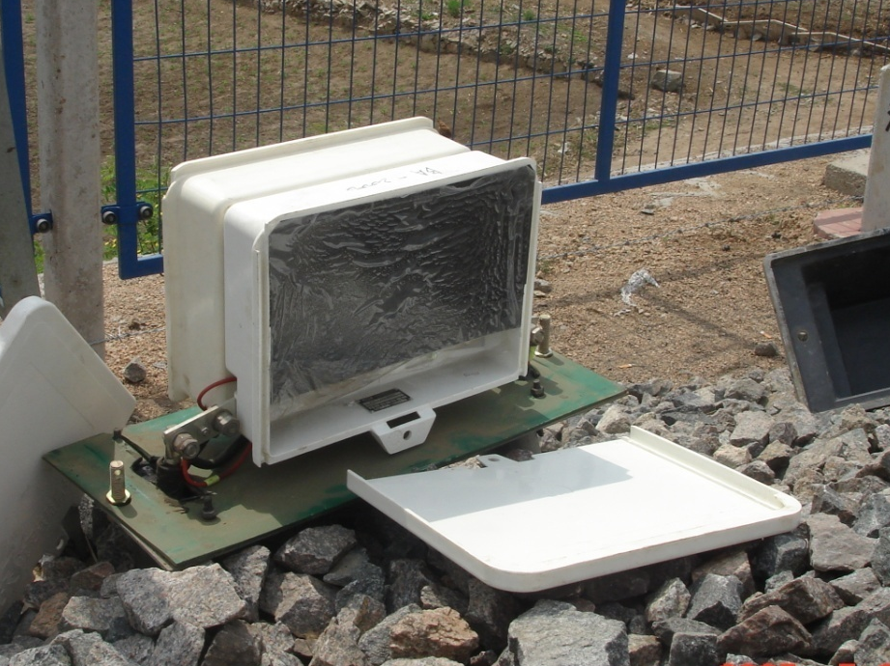
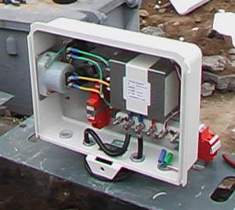
匹配变压器
匹配变压器的盒体采用不饱和聚酯材料，盒盖上带有滑槽。匹配变压器型号ZPW.BP1，外形尺寸355 mm×270 mm×86 mm，与调谐单元背靠背安装在轨道边的基础桩上。
匹配变压器
调谐单元

Slide 3
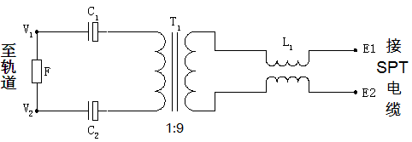
匹配变压器作用
匹配变压器按传输通道参数和载频频率进行设计，以实现轨道与SPT铁路数字信号电缆的匹配连接，获得最佳的传输效果。

Slide 4
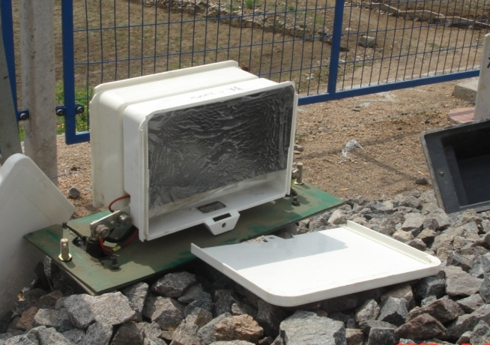
V1V2经调谐单元端子接至轨道
匹配变压器连接
E1E2经SPT电缆接至室内
至钢轨
钢包铜引接线
3.7米
钢包铜引接线
2米
调谐单元
V1
匹配变压器
V2
E1
E2
SPT电缆
SPT电缆
至室内

Slide 5
匹配变压器的变比
考虑到1.0 Ω·km道碴电阻，并兼顾低道碴电
阻道床，该变压器变比优选为9：1。
变压器

Slide 6
匹配变压器中电容作用
串联接入两个16V，4700μF电解电容C1、C2，
起到隔直及交连作用。保证该设备在直流电力牵引
区段运用中，不致因直流成分造成匹配变压器磁路
饱和。
电容
电容

Slide 7
匹配变压器中电感作用
10mH的电感L1用作SPT电缆表现出容性的补偿。
该电感由设在同一线圈骨架两个槽上的单独线圈组成,以
便在两条电缆芯线的每一条芯线上呈现出同样的阻抗。该电
感由富有弹性的物质灌封,以防止振动和撞击造成电感损坏
电感

Slide 8
匹配变压器中防雷元件
F为匹配变压器的雷电横向防护元件。
防雷元件

